Slide 1
Mouse
Hecho por:
Skeanny Z. Rosas
“Unas de las partes de la computadora”
VI
2013

Slide 2
El Ratón o Mouse
El ratón o mouse (del inglés, pronunciado [maʊs] en esa lengua) es un dispositivo apuntador utilizado para facilitar el manejo de un entorno gráfico en una computadora Generalmente está fabricado en plástico y se utiliza con una de las manos. Detecta su movimiento relativo en dos dimensiones por la superficie plana en la que se apoya, reflejándose habitualmente a través de un puntero o flecha en el monitor

Slide 3
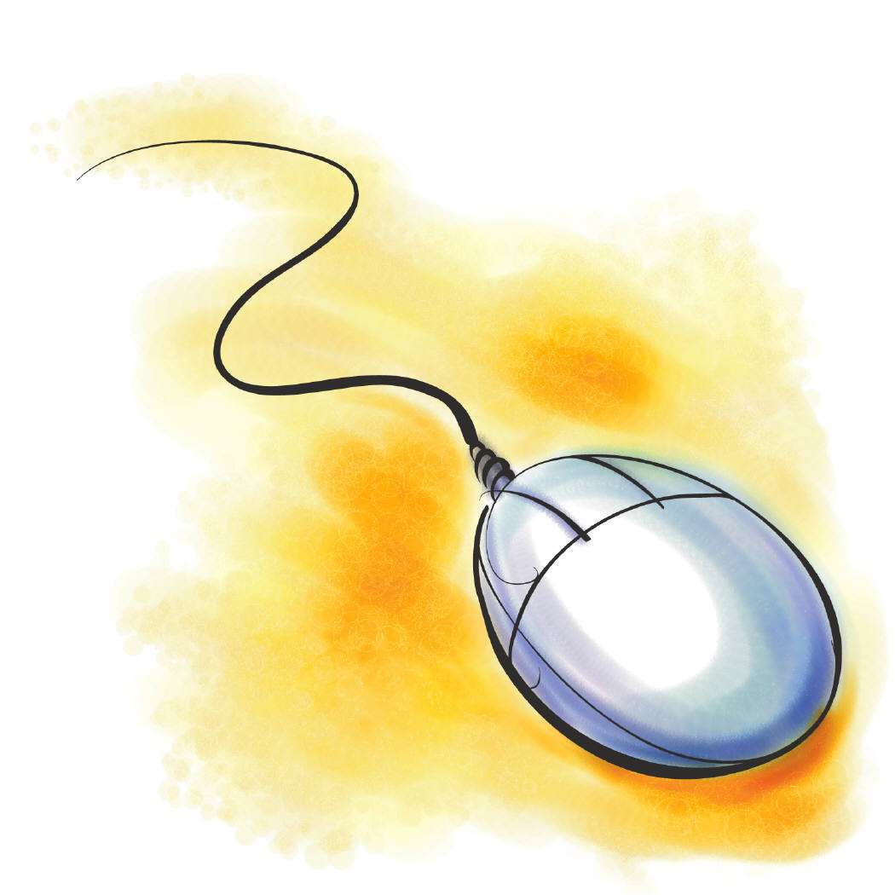
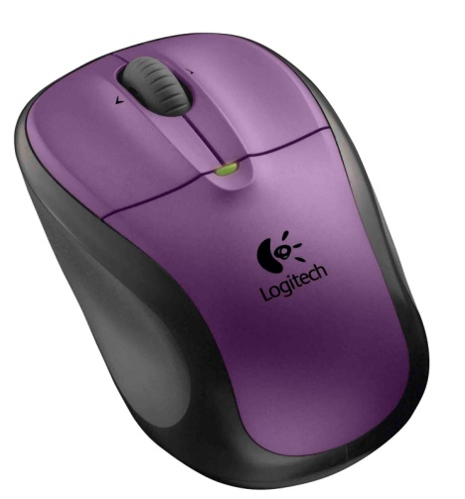
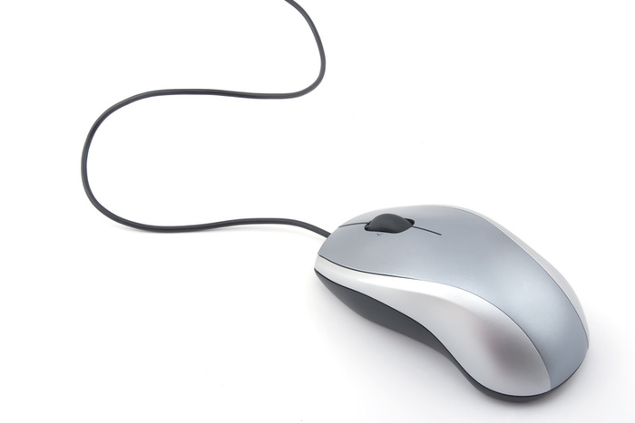
Anexo

